Slide 2

FUN TIME 2
Period 2

Slide 3

Table of contents
01
02
Warm-up and Review
Activity 1. Write and say.
03
04
Activity 2. Let’s play.
Fun corner and Wrap-up

Slide 4


GUESSING
GAME

Slide 5

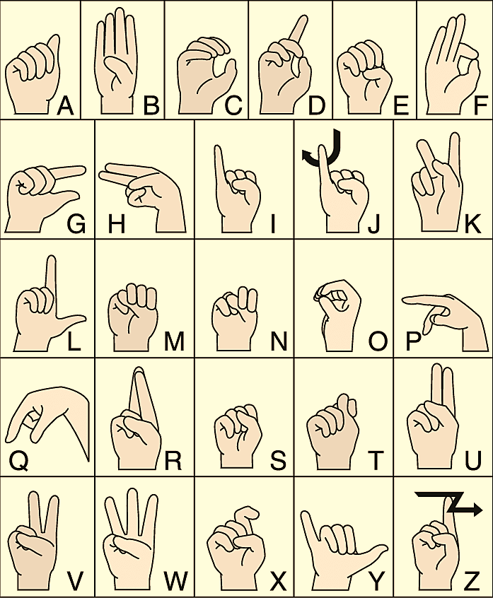
Language Alphabet

Slide 6

03
Activity 3. Let’s play.

Slide 7
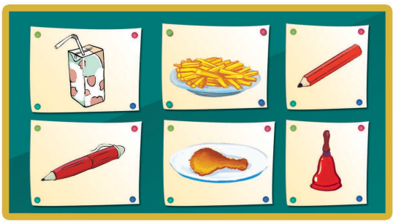
Let’s play.
Slap the board.

Slide 8
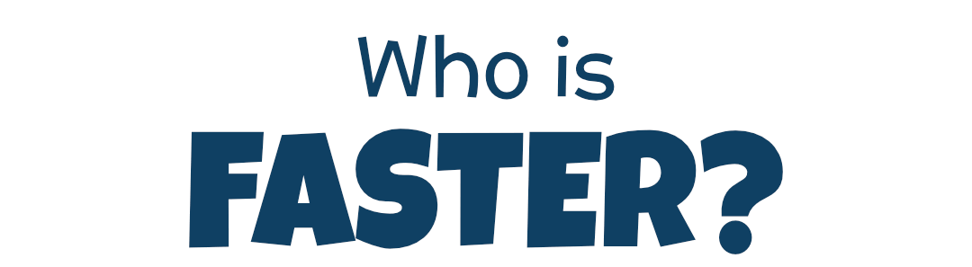


Team Kangaroo
Team Leopard

Slide 9

Summary
Point
Point
Notes:
GV nháy vào biểu tượng của đội chơi để tính điểm cho các đội. Mỗi lần nháy 1 ngôi sao xuất hiện.

Slide 10
milk
chips
pencil
pen
chicken
bell

